Slide 1


Kosta project 02
The chef
이현수 권민경 김덕현
김지영 배지현 정지훈
4조

Slide 2

Kosta project 02
The chef
목차
기획의도
작업환경 & 작업방식
3. 단계별 진행사항<1~4>
4. 시연
5. QnA

Slide 3
Kosta project 02
The chef
1. 기획 의도

Slide 4
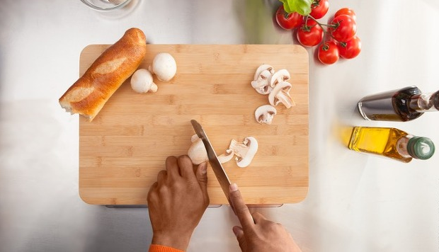
Kosta project 02
The chef
1. 기획의도

Slide 5
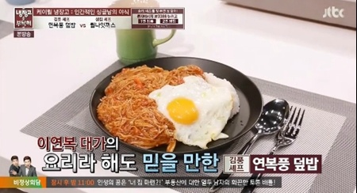
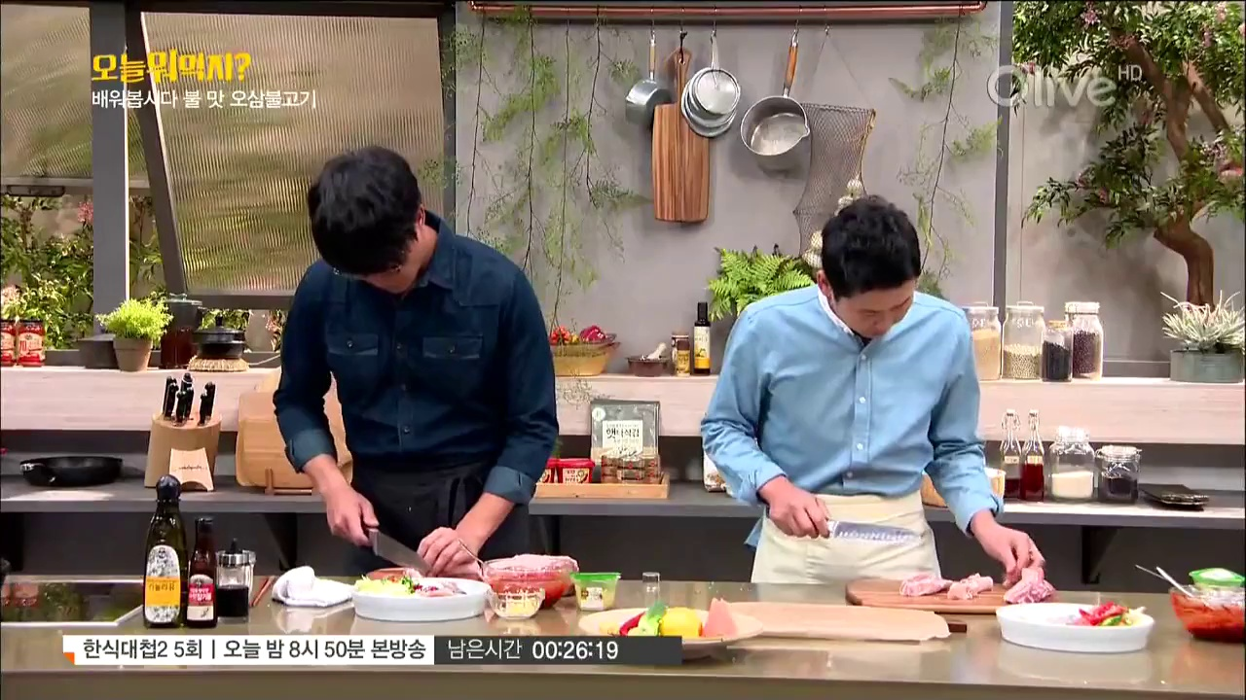
Kosta project 02
The chef
1. 기획의도(계속)
‘쿡방’
‘요색남…???’

Slide 6
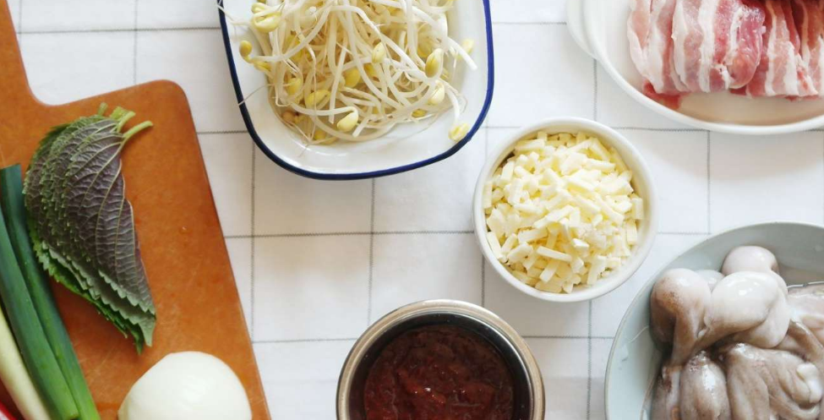
Kosta project 02
The chef
1. 기획의도(계속)

Slide 7
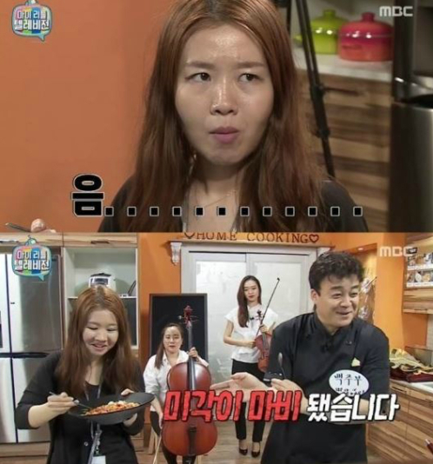
Kosta project 02
The chef
1. 기획의도(계속)

Slide 8
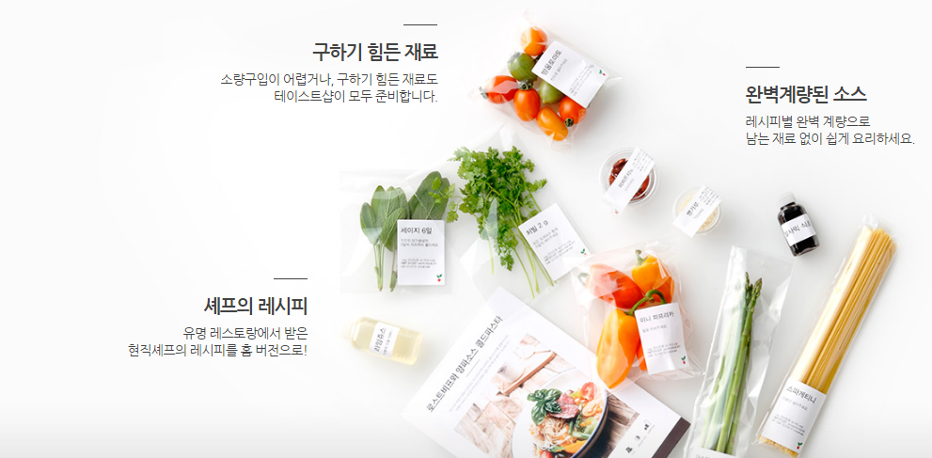
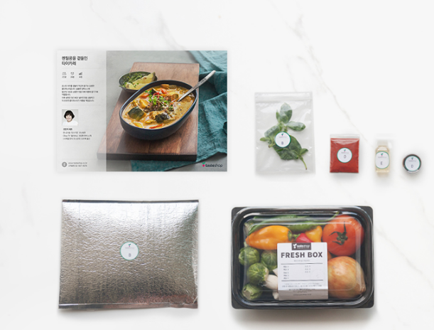
Kosta project 02
The chef
1. 기획의도(계속)
더 셰프가
The chef
“나도 해볼 수 있겠다”
맞벌이 부부, 1인 가구
간편한 요리 과정으로
손쉽게 요리를 도와드립니다.

Slide 9


Kosta project 02
The chef
1. 기획의도(계속)
The chef
의 신선식품
농가에서 직접 수확한 농산품
‘함께, 나누고, 소통하자’
귀농 농가들의 신선한 농산물
귀농 Tip

Slide 10
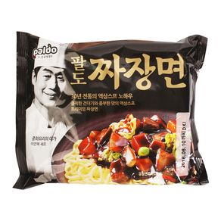
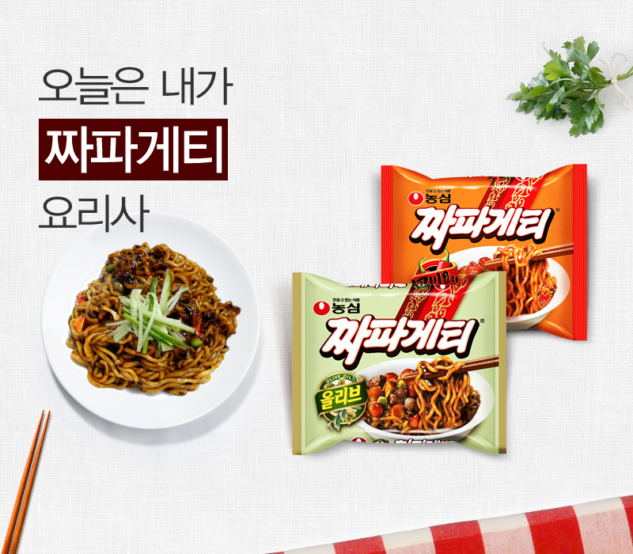

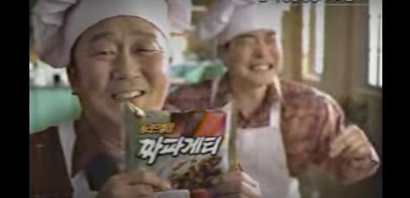
Kosta project 02
The chef
1. 기획의도(계속)

Slide 11
Kosta project 02
The chef
2. 작업환경 & 작업방식

Slide 12






Kosta project 02
The chef
1) 작업환경

Slide 13
Kosta project 02
The chef
2) 작업방식 - Essence
Step1. 마일스톤 정의
알파상태 배열하기 마일스톤 정하기 | Customer |  | Solution |  | Endeavour
 | 이해관계자 | 기회 | 요구사항 | 소프트웨어시스템 | 팀 | 작업방식 | 작업
발주
요구사항 정의 및 설계
구현 및 단위테스트
목표 달성 점검 및 종료
식별
기회 식별
개념정의
아키텍처 선정
팀요건 정의
원칙수립
과업확정
대표선출
솔루션 필요성 확인
범위정의
팀 구성
사전준비
작업 참여
솔루션가치확인
솔루션 타당성 검증
요건정의
작업방식확정
작업시작
요건 합의
시범적용
배포 기준합의
솔루션 개발
요건 구현
아키텍처 검증
팀 빌딩
전체적용
작업진행
작업수행
배포 합의
니즈충족
사용가능
팀해산
작업방식화
내제화
목표달성
배포준비
작업종료

Slide 14
Kosta project 02
The chef
2) 작업방식 – Essence(계속)
Step2. 마일스톤 단계별 수행계획 수립
마일스톤(단계) | 세부 설명, 활동, 기법
발주 | 사업제안서 (주제선정 , 주제 타당성 , 벤치마킹 (장단점 파악)) 비즈니스 모델선정 팀 조직도 및 업무분장
요구사항 정의 및 설계 | 스토리 보드 객체 모델(usecase) , 시퀀스모델(sequence-diagram)
구현 및 단위테스트 | 1. DB설계 2. 공정관리 3. 단위테스트
목표 달성 점검 및 종료 | 마일스톤(단계)말 평가 점검 및 고찰

Slide 15
Kosta project 02
The chef
2) 작업방식 – Essence(계속)
작업시기 | 작업 내용 | 소요 시간 | 상세 내용 | 산출물 | 비고
프로젝트 시작 시 | 비즈니스 모델 선정 | 별도진행 | 프로젝트의 주제 선정 및 해당 주제에 대한 전략 등 도출 기존에 프로젝트 수행하던 방식대로 진행하되, 산출물은 비즈니스 모델 캔버스로 작성 | 비즈니스 모델 캔버스
 | 마일스톤 정의 | 1일 | 선정한 프로젝트 개발에 적합한 프로젝트 일정 및 마일스톤을 정의 마일스톤 명, 마일스톡 목표 이미지 향후 진행할 프로젝트에 대해 마일스톤 정의 마일스톤 목표 정하기 마일스톤에서 수행할 액티비티 정의 7개 알파의 상태를 매핑해 보기 | 마일스톤 정의서
각 마일스톤 진입 | 수행 액티비티 재정의 (n번 수행) | 1시간 | 해당 마일스톤 진행할 액티비티, 산출물 리뷰 및 변경 필요 시 재정의 | 마일스톤 정의서 수정
각 마일스톤 종료 | 프로젝트 Health Check | 1시간 | Project Health Check 마일스톤 회고/ Health Check 시 부족한 영역에 대한 복구 방안 수립 | Project Health Check Report | 제공하는 엑셀 파일 이용 매번 동일인 체크 필요
프로젝트 종료 시 | 프로젝트 회고 | 4시간 | 전체 프로젝트 진행 관련한 잘된 점, 부족한 점, Lessons Learned 프로젝트 수행 시행착오를 반영한 마일스톤 재정의 | 프로젝트 Lessons Learned 마일스톤 정의서

Slide 16
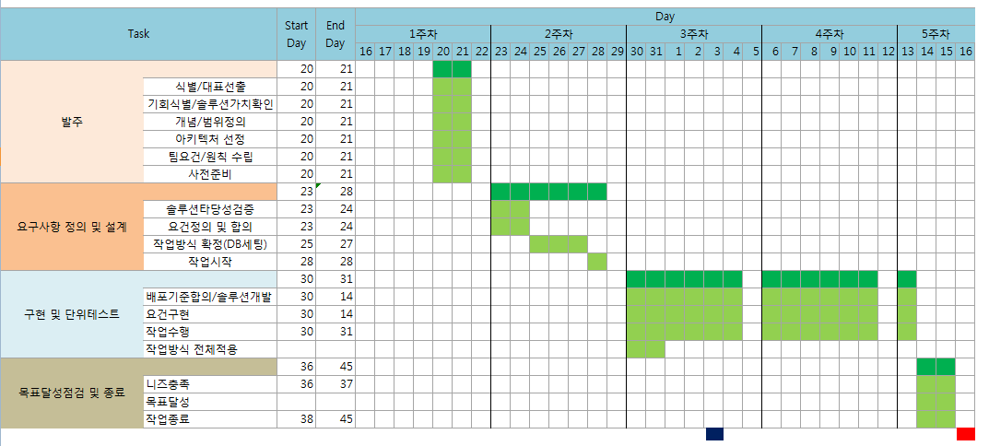
Kosta project 02
The chef
3) Milestone 일정표

Slide 17
Kosta project 02
The chef
3. 단계별 진행사항<1~4>
- Milestone 1단계 : 발주
- Milestone 2단계 : 요구사항 정의 및 설계
- Milestone 3단계 : 구현 & 단위테스트
- Milestone 4단계 : 목표달성 점검 및 종료

Slide 18
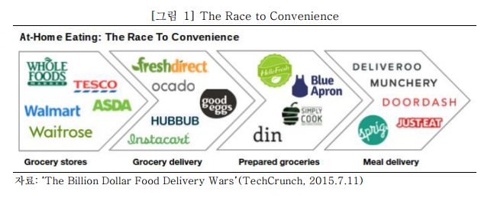
Kosta project 02
The chef
1) 사업제안서
1. 사업 추진 배경
1) O2O 먹거리(음식 및 식재료) 배달서비스의 발전
: O2O 배달서비스는 의식주 중 음식업쪽에서 편리함’을 추구하는
다양한 소비자의 성향에 맞춰 가장 빠르게 발전
O2O 서비스를 원하는 소비자의 니즈 및 투자자의 관심의 증가로 IT 및 신기술 적용이 활발히 이루어짐

Slide 19
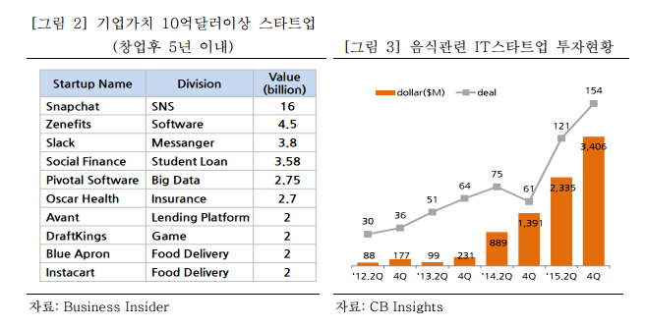
Kosta project 02
The chef
1) 사업제안서(계속)
1. 사업 추진 배경
2) 푸드테크 산업의 규모 성장
; ‘푸드테크(Food Tech)’에 대한 관심이 급증하면서 공룡 스타트업 회사에
음식 및 식재료 배달서비스를 제공하는 ‘Blue Apron’, ‘Instacart’ 등 2개의 업체가
10위 안에 포함됨.
Food Technology Startup에 대한 투자는 2012년 2.6억달러에서
2015년 57억달러로 크게 증가
Notes:
푸드 테크(Food Tech) 식품(Food)과 기술(Technology)의 합성어로
모바일 앱을 활용한 음식 주문/배달 서비스, 음료 및 음식 선주문 후 매장에서 픽업하는 서비스,
레서피 공유 및 주변 식당 자동 검색/추천 서비스, 식재료 및 요리할 수 밀키트(meal-kit) 배달 서비스 등을 모두 포함

Slide 20
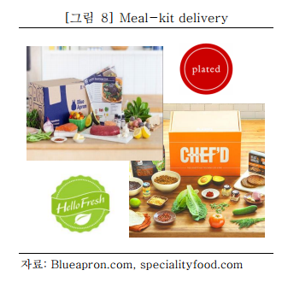
Kosta project 02
The chef
1) 사업제안서(계속)
2. 벤치마킹 대상
1) 해외 O2O방식 요리 레시피 식재료 배달서비스 업체
[Meal-Kit Delivery] 상세한 요리 레시피와 손질되고 계량된 재료를 배송하는
서비스로 대표적으로 미국의 ‘Blue Apron’, ‘Plated’, ’Hello Fresh’ 등이 있다.

Slide 21
Kosta project 02
The chef
1) 사업제안서(계속)
3. The chef 시장분석 및 추진전략
1) 시장분석
간편함, 편리함, 건강함을 모두 추구하는 현대인의 식습관 트렌드에 적합한
O2O 음식 배달서비스는 향후 더욱 성장할 것으로 예상
국내의 경우, 경쟁 업체가 이미 여러군대 있지만 O2O 음식 배달서비스 시장은 향후 다양한 형태로 성장할 가능성 존재
Notes:
푸드 테크(Food Tech) 식품(Food)과 기술(Technology)의 합성어로
식품산업과 정보통신기술이 접목된 분 야를 의미하며 주로 인터넷 또는
모바일 앱을 활용한 음식 주문/배달 서비스, 음료 및 음식 선주문 후 매장에서 픽업하는 서비스,
레서피 공유 및 주변 식당 자동 검색/추천 서비스, 식재료 및 요리할 수 밀키트(meal-kit) 배달 서비스 등을 모두 포함

Slide 22
Kosta project 02
The chef
1) 사업제안서(계속)
3. The chef 사업 전망 및 추진전략
2) The chef 사업 추진전략
농가와 윈윈하는 계약
→ 소량이지만 높은 품질의 농산물을 생산하는 농가를 발굴하여 더 합리적인 가격으로 제품을 구성 → 대신 그들에게 직접 농산물을 판매할 수 있는 기회를 부여
귀농 Tip 게시판 & 톡 게시판 → 부쩍 관심이 증가한 귀농에 대한 선배들의 진심어린 조언들을 제공
→ 토크 게시판을 통해 서로의 레시피 공유 및 커뮤니티 활성화
Notes:
푸드 테크(Food Tech) 식품(Food)과 기술(Technology)의 합성어로
식품산업과 정보통신기술이 접목된 분 야를 의미하며 주로 인터넷 또는
모바일 앱을 활용한 음식 주문/배달 서비스, 음료 및 음식 선주문 후 매장에서 픽업하는 서비스,
레서피 공유 및 주변 식당 자동 검색/추천 서비스, 식재료 및 요리할 수 밀키트(meal-kit) 배달 서비스 등을 모두 포함

Slide 23
Kosta project 02
The chef
2) 비즈니스 모델 선정
문제 유명 레시피를 따라 요리를 하고 싶어도 특정한 식재료를 구하기 힘들거나, 요리 과정이 번거로움 맞벌이 부부, 1인가구가 요리할 수 있는 여유가 없음 요리를 도전하고 싶은데 요리에 소질이 없는 사람 기존대안 인스턴트 식품이나 배달음식으로 대체하는 경우가 많음 | 솔루션 번거로운 장보기과정을 없애 레시피별 완벽 계랑 되어 배달된 식재료를 순서에 따라 만들 수 있도록 쉽게 요리를 할 수 있게 한다. | 고유의 가치제안 작은 농가에서 생산하는 우수하고 신선한 농산품을 대형유통, 백화점 보다 훨씬 낮은 수수료를 책정하여 수익을 창출 신선한 식재료와 계량된 배달되는 식재품을 통해 누구나 쉽게 요리를 시도 할 수 있음 |  | 경쟁 우위 재료 비용 최소화로 인한 마진 극대화 판매자의 정보를 함께 알 수있기 때문에 식품에 대한 신뢰도 증가 검증된 레시피 | 고객군 요리를 하고 싶지만 시간이 부족한 맞벌이부부, 직장인 남은재료 처리가 어려운 1인가구 신선하고 우수한 식재료 이용을 원하는 고객 요리를 처음 접해보는 요리 초보자들 얼리어답터 요리과정을 다 준비해 주면 한번 해볼 만 한데? 구하기 힘든 몇몇 레시피 재료. 쉽게 구할 수 있는 방법이 없을까?
 | 핵심지표 회원가입 수 판매자(농가) 가입자 수 판매자 등록 상품 수 요리Talk 게시 글 수다Talk 게시 글 상품 매출 수 |  |  | 채널 직장동료 페이스 북 인스타그램 카카오스토리 입소문 직장인, 대학생 광고
비용구조 인건비 ( 판매자 식품 상태 확인 비, 재고관리, 레시피 & 테마 상품 제조비 등등…) 서버비 |  |  | 수익원 신선한 식재료, 레시피 상품 구입
Notes:
푸드 테크(Food Tech) 식품(Food)과 기술(Technology)의 합성어로
식품산업과 정보통신기술이 접목된 분 야를 의미하며 주로 인터넷 또는
모바일 앱을 활용한 음식 주문/배달 서비스, 음료 및 음식 선주문 후 매장에서 픽업하는 서비스,
레서피 공유 및 주변 식당 자동 검색/추천 서비스, 식재료 및 요리할 수 밀키트(meal-kit) 배달 서비스 등을 모두 포함

Slide 24
Kosta project 02
The chef
3) 팀 조직도 & 업무분담
팀장 : 이현수
메인 페이지 주요기능 설계 및 코딩
관리자 페이지 주요 기능 설계 및 코딩
판매자 페이지 주요 기능 설계 및 코딩
정 : 김지영
부 : 김덕현
정 : 배지현
부 : 정지훈
정 : 권민경
이름 | 직책 | 담당
 |  | 영역 | 역할
이현수 | 팀장 | 프로젝트 기획 및 총괄 | 감독, 설계 및 코딩
김지영 | 부팀장 | 로그인/장바구니/결제/정산/취소요청관리 | 메인페이지 주요기능 설계 및 코딩
김덕현 | 팀원 | 회원정보수정/탈퇴/마이페이지/발송관리
배지현 | 팀원 | 레시피/테마/골라담기/발주관리/정산 | 관리자 페이지 주요 기능 설계 및 코딩
정지훈 | 팀원 | Talk게시판/발송관리/메인페이지Css
권민경 | 팀원 | 공지사항/귀농tip/발주관리/관리자페이지 Css | 판매자 페이지 주요 기능 설계 및 코딩

Slide 25
Kosta project 02
The chef
3. 단계별 진행사항<1~4>
- Milestone 1단계 : 발주
- Milestone 2단계 : 요구사항 정의 및 설계
- Milestone 3단계 : 구현 & 단위테스트
- Milestone 4단계 : 목표달성 점검 및 종료

Slide 26
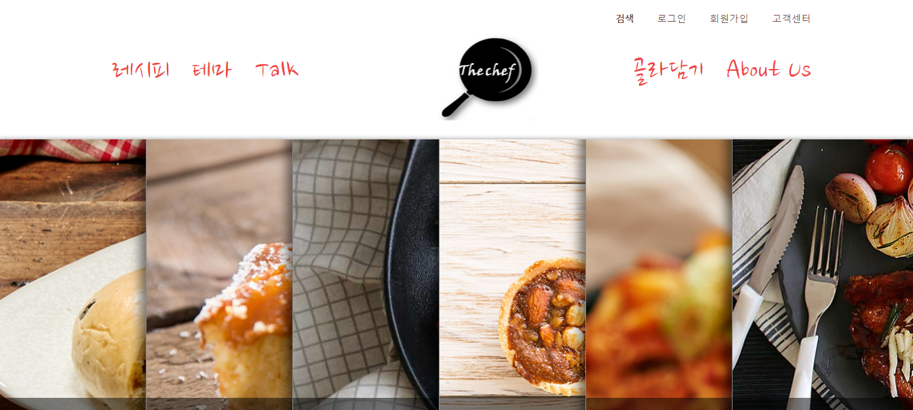
Kosta project 02
The chef
1) 스토리보드
- 메인페이지 ①
로그인, 회원가입
페이지로 이동

Slide 27
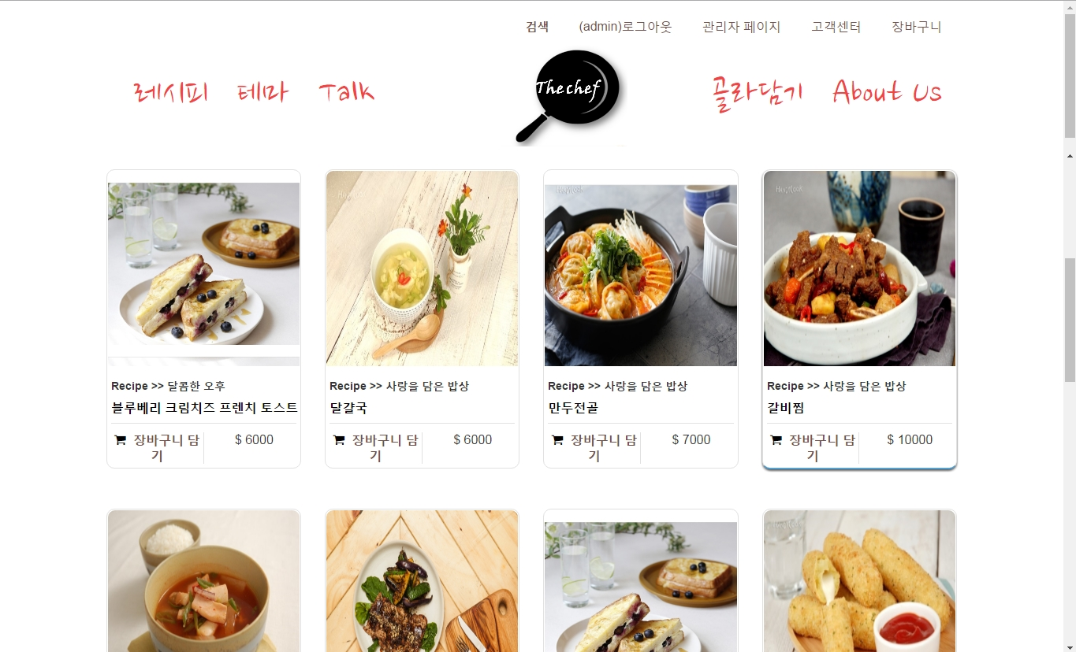
Kosta project 02
The chef
1) 스토리보드(계속)
- 메인페이지 ②
①
전체보기
밥
국/찌개
밑반찬
메인반찬
메인요리
간식
기타
전체보기
한잔의 술상
달콤한 오후
사랑을 담은 밥상
혼자 먹는 밥상
웰빙&다이어트
아이를 위한 밥상
장바구니
페이지로 이동

Slide 28

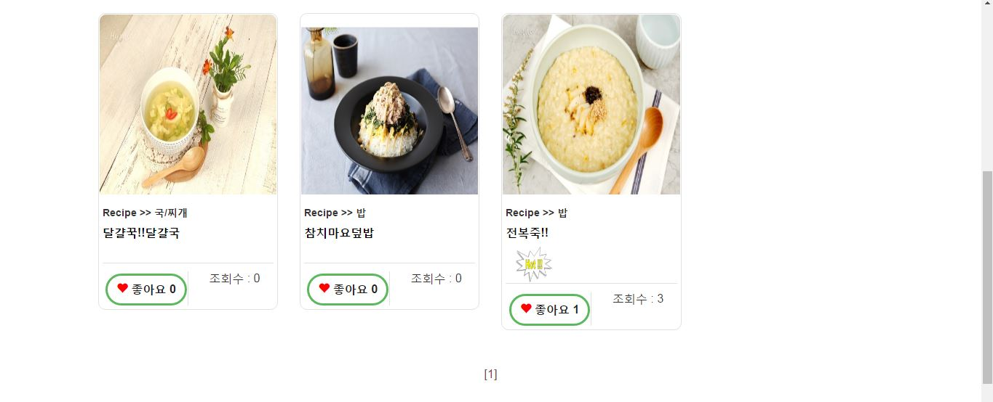
Kosta project 02
The chef
1) 스토리보드(계속)
- 메인페이지 ③
요리톡
수다톡
사용자들이 직접
‘나만의 레시피’ 공유
상품 후기 및
토론 게시판

Slide 29

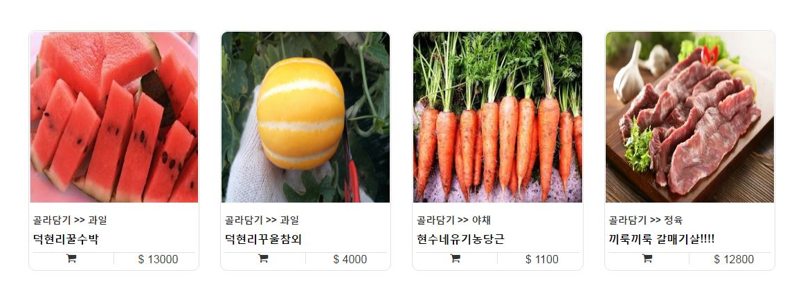
Kosta project 02
The chef
1) 스토리보드(계속)
귀농한 판매자들로 부터 직접 구매하는 코너
- 메인페이지 ④
전체보기
정육
야채
과일
유제품

Slide 30

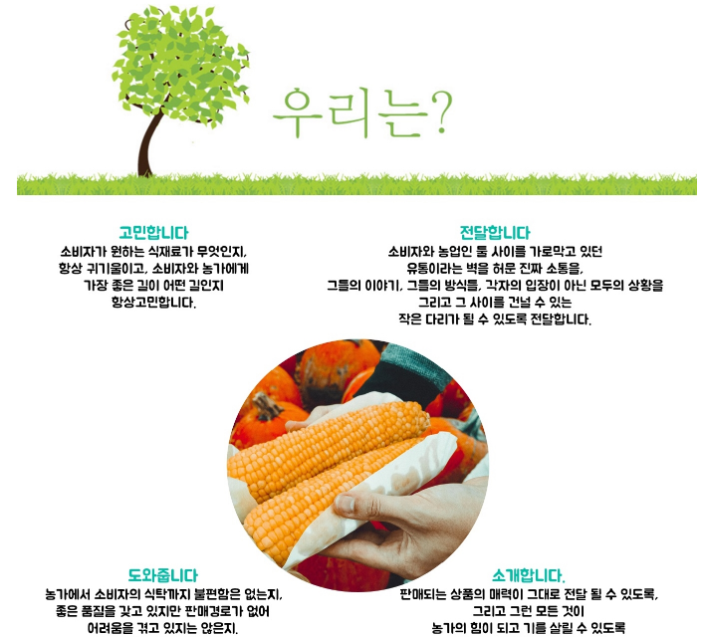
Kosta project 02
The chef
1) 스토리보드(계속)
- 메인페이지 ⑤
④
회사소개
공지사항
판매자의 귀농 TIP

Slide 31
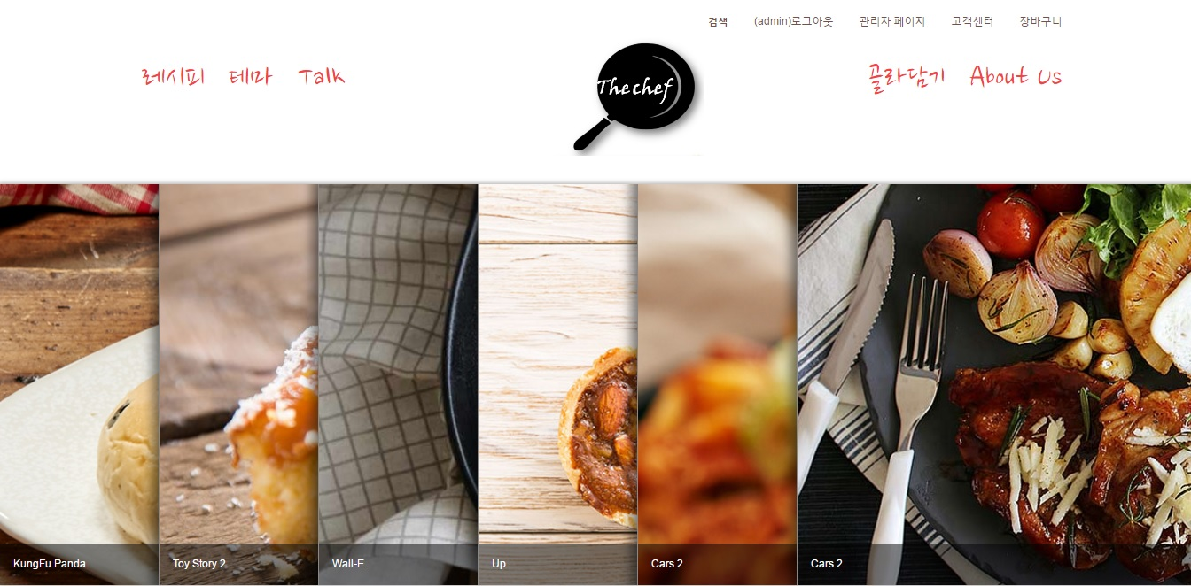
Kosta project 02
The chef
1) 스토리보드(계속)
- 관리자페이지 ①
관리자 페이지 이동

Slide 32
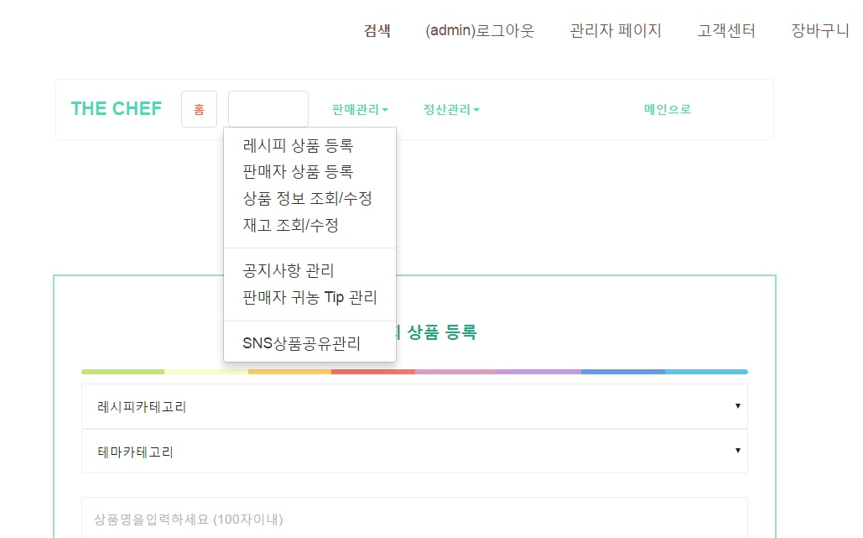
Kosta project 02
The chef
1) 스토리보드(계속)
- 관리자페이지 ②
①
매장관리

Slide 33
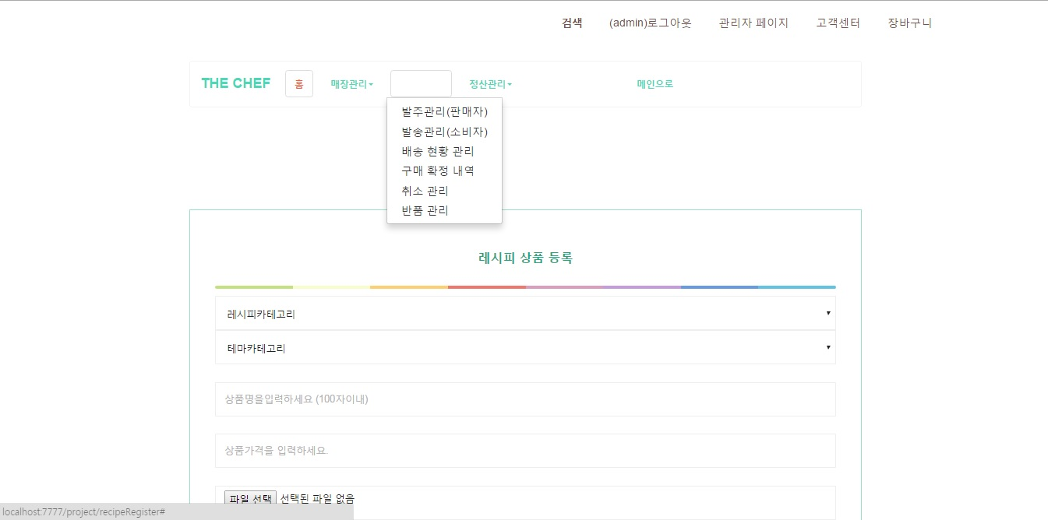
Kosta project 02
The chef
1) 스토리보드(계속)
- 관리자페이지 ③
②
판매관리

Slide 34
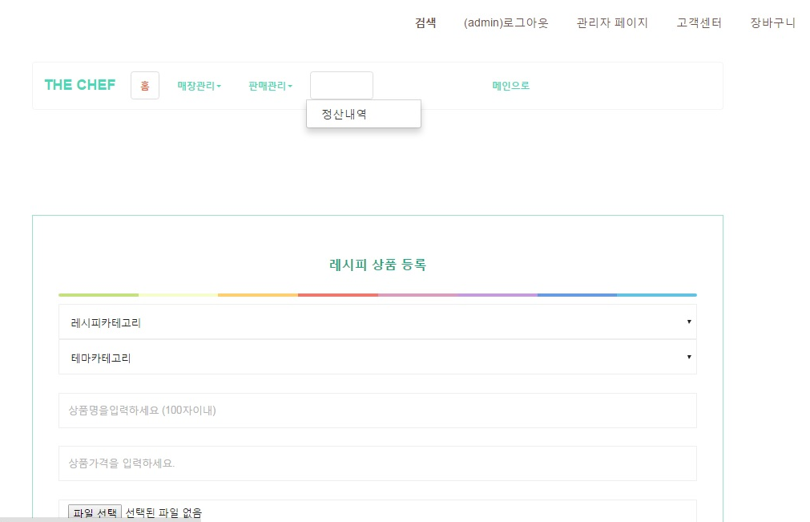
Kosta project 02
The chef
1) 스토리보드(계속)
- 관리자페이지 ④
③
정산관리

Slide 35
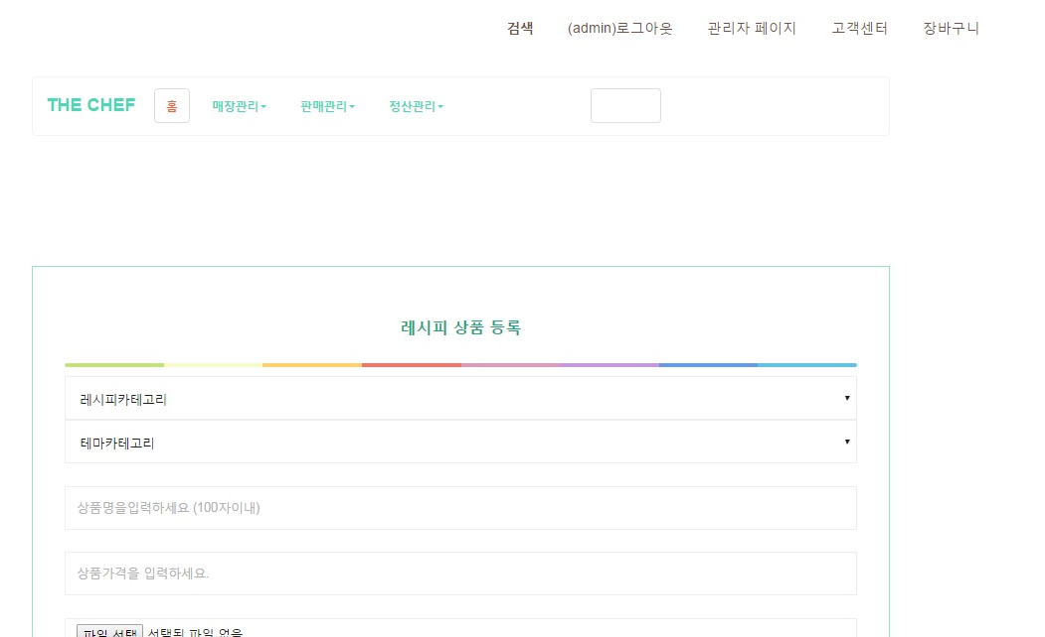
Kosta project 02
The chef
1) 스토리보드(계속)
- 관리자페이지 ⑤
④
메인으로
메인페이지로
즉시이동

Slide 36
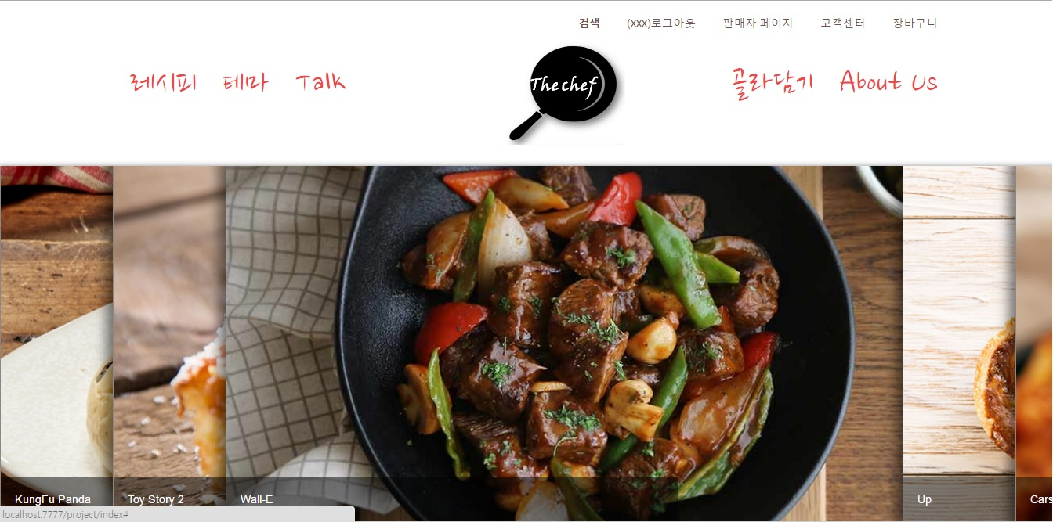
Kosta project 02
The chef
1) 스토리보드(계속)
판매자 페이지 이동
- 판매자페이지 ①

Slide 37
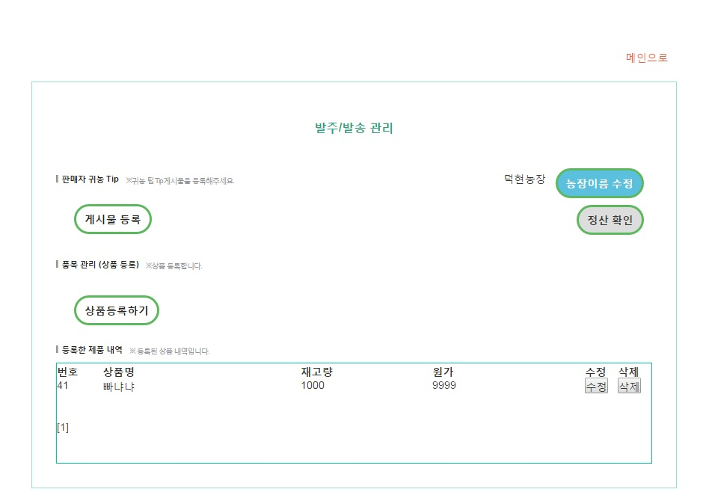
Kosta project 02
The chef
1) 스토리보드(계속)
- 판매자페이지 ②

Slide 38
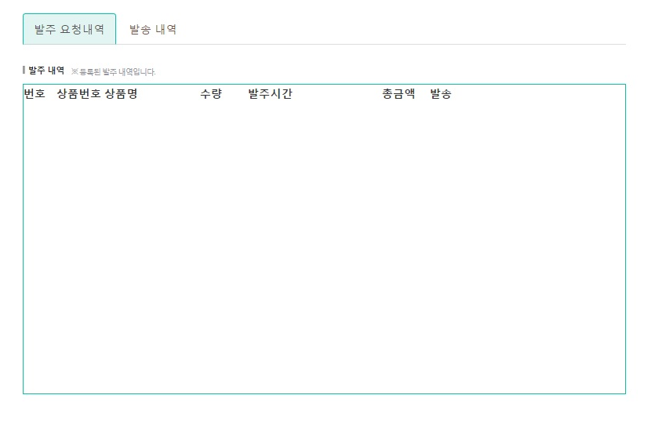
Kosta project 02
The chef
1) 스토리보드(계속)
- 판매자페이지 ③

Slide 39
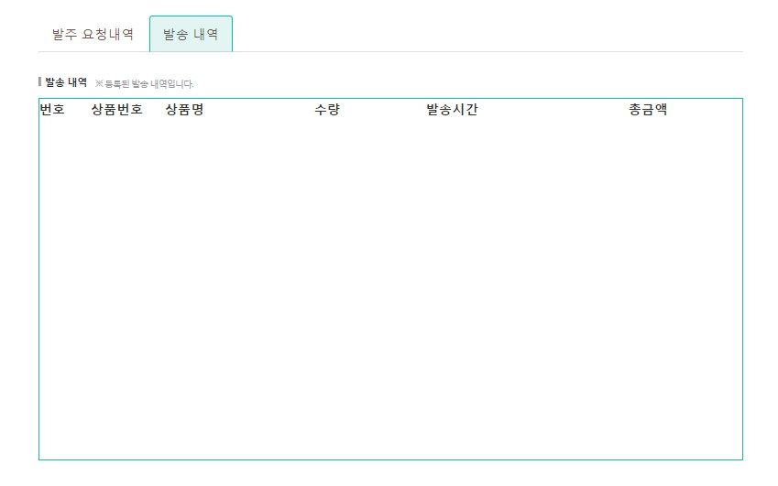
Kosta project 02
The chef
1) 스토리보드(계속)
- 판매자페이지 ④

Slide 40
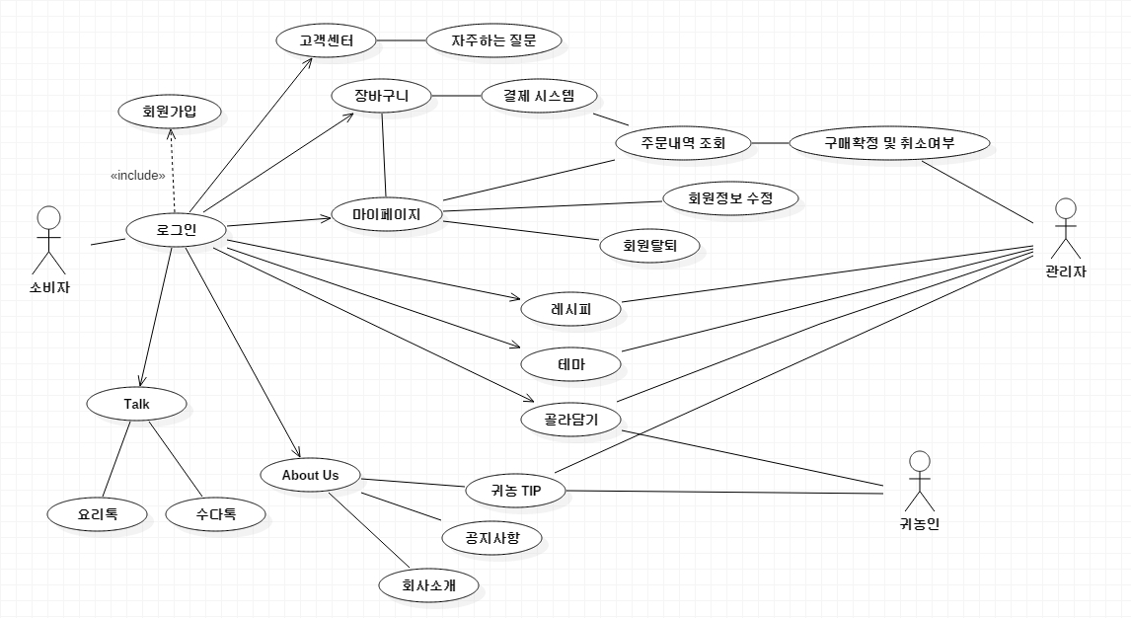
Kosta project 02
The chef
2) 동적 모델링
① Usecase-Diagram(소비자중심)

Slide 41
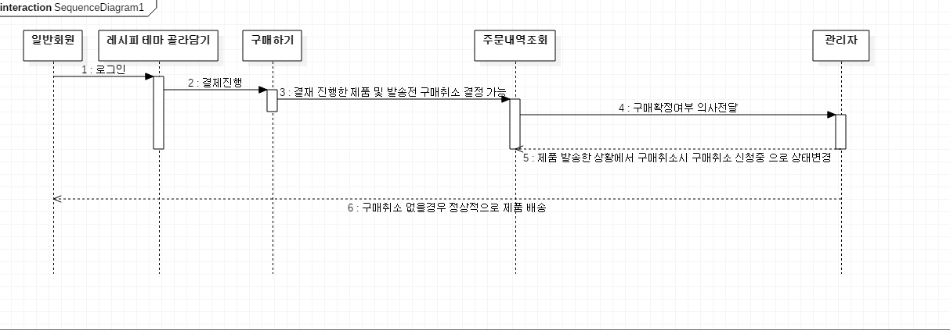
Kosta project 02
The chef
2) 동적 모델링(계속)
<Sequence-Diagram>

Slide 42
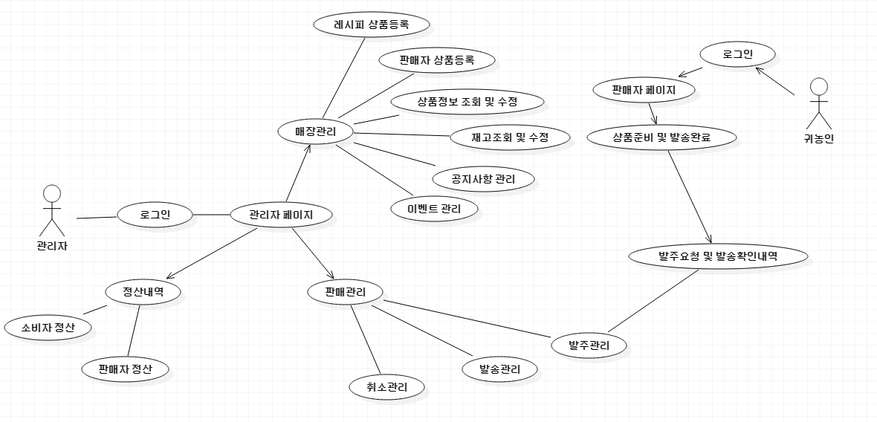
Kosta project 02
The chef
2) 동적 모델링(계속)
② Usecase-Diagram(관리자-판매자 관계중심)

Slide 43
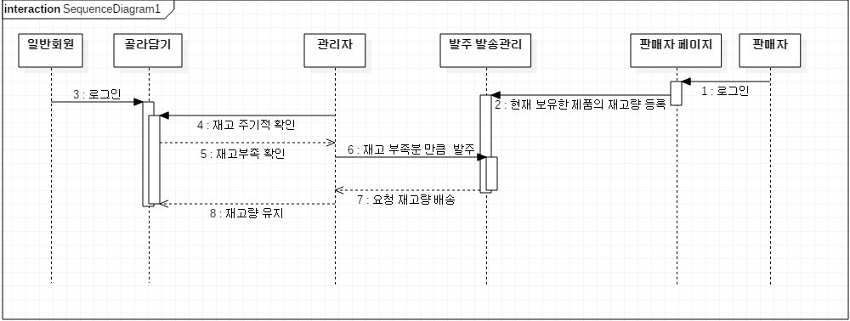
Kosta project 02
The chef
2) 동적 모델링(계속)
<Sequence-Diagram>

Slide 44
Kosta project 02
The chef
3. 단계별 진행사항<1~4>
- Milestone 1단계 : 발주
- Milestone 2단계 : 요구사항 정의 및 설계
- Milestone 3단계 : 구현 & 단위테스트
- Milestone 4단계 : 목표달성 점검 및 종료

Slide 45
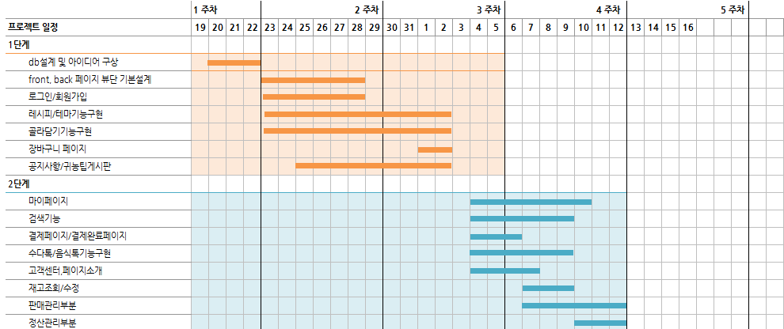
Kosta project 02
The chef
1) 일정관리

Slide 46
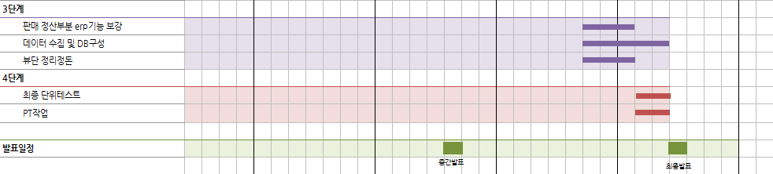
Kosta project 02
The chef
1) 일정관리(계속)

Slide 47
Kosta project 02
The chef
2) DB테이블
회원,회원권한,장바구니 테이블
MEMBER
ID | VARCHAR2(100) | PK
NAME | VARCHAR2(100)
PASSWORD | VARCHAR2(100)
GENDER | VARCHAR2(100)
ADDRESS | VARCHAR2(500)
PHONE | VARCHAR2(100)
BIRTH | VARCHAR2(100)
EMAIL | VARCHAR2(100)
REGDATE | DATE
ZIP_CODE | VARCHAR2(100)
ROLE
ID | VARCHAR2(100)
ROLE_NAME | VARCHAR2(30)
CART
F_NO | VARCHAR2
ID | VARCHAR2
REG_DATE | DATE
F_TOTAL_PRICE | NUMBER
F_TOTAL_COUNT | NUMBER

Slide 48
Kosta project 02
The chef
2) DB테이블(계속)
상품 발주 테이블
Recipe_theme_order
SEQ_ORDERNUM | NUMBER | Pk
MART_NAME | VARCHAR2(50)
RTP_NO | VARCHAR2(1000)
RTP_COUNT | NUMBER
RTP_TOTALPRICE | NUMBER
TRP_REGDATE | DATE

Slide 49
Kosta project 02
The chef
2) DB테이블(계속)
골라담기, 레시티테마 상품 테이블
FARM_PRODUCTS
S_TITLE | VARCHAR2(1000)
ID | VARCHAR2(100)
S_NO | VARCHAR2(1000) | PK
S_CONTENTFILE | VARCHAR2(2000)
S_THUMBFILE | VARCHAR2(2000)
S_PRICE | NUMBER
S_REGDATE | DATE
S_CATEGORY | VARCHAR2(100)
Recipe_Theme_PRODUCTS
P_TITLE | VARCHAR2(1000)
ID | VARCHAR2(100)
P_NO | VARCHAR2(1000) | PK
P_CONTENTFILE | VARCHAR2(2000)
P_THUMBFILE | VARCHAR2(2000)
P_PRICE | NUMBER
P_REGDATE | DATE
P_CATEGORY1 | VARCHAR2(100)
P_CATEGORY2 | VARCHAR2(100)
P_SRC | VARCHAR2(1000)

Slide 50
Kosta project 02
The chef
2) DB테이블(계속)
공지사항, 귀농팁 게시판 테이블
NOTICE_BOARD
N_NO | NUMBER | Pk
N_TITLE | VARCHAR2(500)
N_WRITER | VARCHAR2(50)
N_REGDATE | TIMESTAMP
N_HIT | NUMBER(30)
N_CONTENTS | VARCHAR2(4000)
EVENT_BOARD
E_NO | NUMBER | PK
E_TITLE | VARCHAR2(500)
E_WRITER | VARCHAR2(50)
E_REGDATE | TIMESTAMP
E_HIT | NUMBER(30)
E_CONTENTS | VARCHAR2
BOARD_COMMENT
N_NO | NUMBER | FK
COMMENT_SEQ | VARCHAR2(50)
COMMENT_NAME | VARCHAR2(50)
COMMENT_COMM | VARCHAR2(500)
COMMENT_REGDATE | DATE
EVENT_COMMENT
E_NO | VARCHAR2 | FK
COMMENT_SEQ | VARCHAR2
COMMENT_NAME | VARCHAR2
COMMENT_COMM | VARCHAR2
COMMENT_REGDATE | DATE

Slide 51
Kosta project 02
The chef
2) DB테이블(계속)
자주하는 질문, 메뉴별 리뷰 테이블
Frequent_Question
FQ_NO NUMBER | VARCHAR2 | PK
FQ_CATEGORY | VARCHAR2
FQ_TITLE | VARCHAR2
FQ_Contents | NUMBER
Recipe_review
KR_NO | VARCHAR2(100)
ID | VARCHAR2(1000)
REG_DATE | DATE
SCORE | NUMBER
KR_REVIEW | VARCHAR2(1000)
KR_TITLE | VARCHAR2(1000)
cookrecipe_review
KR_NO | VARCHAR2(100)
ID | VARCHAR2(1000)
REG_DATE | DATE
SCORE | NUMBER
KR_REVIEW | VARCHAR2(1000)
KR_TITLE | VARCHAR2(1000)

Slide 52
Kosta project 02
The chef
2) DB테이블(계속)
요리톡 테이블
COOK_RECIPE
K_TITLE | VARCHAR2(1000)
ID | VARCHAR2(100)
K_NO | VARCHAR2(1000) | PK
K_CONTENT | VARCHAR2(2000)
K_CONTENTFILE | VARCHAR2(2000)
K_THUMBFILE | VARCHAR2(2000)
K_PRICE | NUMBER
K_REGDATE | DATE
K_CATEGORY | VARCHAR2(100)
K_SRC | VARCHAR2(100)
COOK_COMMENT
K_NO | VARCHAR2 | FK
COMMENT_SEQ | VARCHAR2
COMMENT_NAME | VARCHAR2
COMMENT_COMM | VARCHAR2
COMMENT_REGDATE | DATE

Slide 53
Kosta project 02
The chef
2) DB테이블(계속)
수다톡 테이블
Talk_board
T_NO | NUMBER | PK
T_TITLE | VARCHAR2
T_WRITER | VARCHAR2
T_REGDATE | TIMESTAMP
T_HIT | NUMBER
T_CONTENTS | VARCHAR2
Talk_comment
T_NO | NUMBER | FK
COMMENT_SEQ | VARCHAR2
COMMENT_NAME | VARCHAR2
COMMENT_COMM | TIMESTAMP
COMMENT_REGDATE | NUMBER

Slide 54
Kosta project 02
The chef
2) DB테이블(계속)
판매자 재고 정보, 판매자 농장, 리뷰 테이블
FarmInfo
FARM_ID | VARCHAR2
FARM_PID | VARCHAR2
FARM_PNAME | VARCHAR2 | PK
FARM_PCOUNT | NUMBER
FARM_PPRICE | NUMBER
Farm_review
FR_NO | VARCHAR2(100)
ID | VARCHAR2(1000)
REG_DATE | DATE
SCORE | NUMBER
FR_REVIEW | VARCHAR2(1000)
FR_TITLE | VARCHAR2(1000)
FarmName
FARM_ID | VARCHAR2 | PK
FARM_NAME | VARCHAR2

Slide 55
Kosta project 02
The chef
2) DB테이블(계속)
관리자발주, 재고관리 테이블
Admin_farmer_Order(관리자발주)
SEQ_ORDERNUM | VARCHAR2 | PK
FARM_ID | VARCHAR2
FARM_PID | VARCHAR2 | PK
FARM_PNAME | VARCHAR2
ORDERCOUNT | NUMBER
ORDERPRICE | NUMBER
ORDERDATE | DATE
ADMIN_ID | VARCHAR2
ADMIN_OK | VARCHAR2
OKDATE | DATE
StockManage
PRODUCT_ID | VARCHAR2 | PK
PRODUCT_NAME | VARCHAR2
PRODUCT_TOTALCOUNT | NUMBER
PRODUCT_FROM | VARCHAR2
PRODUCT_STATUS | VARCHAR2

Slide 56
Kosta project 02
The chef
2) DB테이블(계속)
상품 발송, 구매 테이블
CHECK_OUT
C_ORDERNUM | NUMBER
C_NO | VARCHAR2
C_NAME | VARCHAR2
ID | VARCHAR2
REG_DATE | DATE
C_PRICE | NUMBER
COUNT | NUMBER
NAME | VARCHAR2
C_ADDRESS | VARCHAR2
C_ZIP_CODE | VARCHAR2
C_PHONE | VARCHAR2
C_STATUS | NUMBER
Delivery_to_customer
D_ORDERNUM | NUMBER | FK
D_SHIPPING | NUMBER
D_TOTAL_PRICE | NUMBER | PK
D_STATUS | NUMBER
ID | VARCHAR2
REGDATE | DATE

Slide 57
Kosta project 02
The chef
3) 단위테스트
No. | 화면 | 세부 항목 |  | 동작여부 | 기능문제/ 보완사항 | No. | 화면 | 세부 항목 |  | 동작여부 | 기능문제/ 보완사항
1 | Main Frame 기본 (로그아웃 상태) | 1) | 로그인 | O |  | 2 | Main Frame 기본 (로그인 상태) | 1) | 레시피테마 | O
 |  | 2) | 회원가입 | O |  |  |  | 2) | 골라담기 | O
 |  | 3) | 레시피테마 | O |  |  |  | 3) | 요리톡 | O
 |  | 4) | 골라담기 | O |  |  |  | 4) | 수다톡 | O
 |  | 5) | 요리톡 | O |  |  |  | 5) | 고객센터 | O
 |  | 6) | 수다톡 | X | 로그인 안한경우 글쓰기 막기 |  |  | 6) | 공지사항 | O
 |  | 7) | 고객센터 | O |  |  |  | 7) | 판매자귀농tip | O
 |  | 8) | 공지사항 | O |  |  |  | 8) | 마이페이지-회원정보수정 | O
 |  | 9) | 판매자귀농tip | O |  |  |  | 9) | 마이페이지-장바구니보기 | O
 |  | 10) | 검색 | O |  |  |  | 10) | 마이페이지-주문내역조회 | O
 |  | 11) | 아이디찾기 | O |  |  |  | 11) | 마이페이지-회원탈퇴 | O
 |  | 12) | 비밀번호찾기 | O |  |  |  | 12) | 검색 | O
 |  |  |  |  |  |  |  | 13) | 장바구니 | O
 |  |  |  |  |  |  |  | 14) | 결제 | O
3 | 관리자페이지 | 1) | 레시피상품등록 | O |  | 4 | 판매자페이지 | 1) | 농장이름 등록/수정 | O
 |  | 2) | 골라담기상품등록 | O |  |  |  | 2) | 판매자귀농tip 등록 | O
 |  | 3) | 상품정보조회/수정 | O |  |  |  | 3) | 판매자 상품(재고)등록 | O
 |  | 4) | 레시피재고등록 | O |  |  |  | 4) | 발주요청내역 | O
 |  | 5) | 재고 조회/수정 | O |  |  |  | 5) | 발송내역 | O
 |  | 6) | 공지사항관리 | O |  |  |  | 6) | 정산확인 | O | 보다 세부적인 항목 추가 필요
 |  | 7) | 판매자귀농Tip관리 | O
 |  | 8) | 발주하기 | O
 |  | 9) | 판매자발송내역확인 | O
 |  | 10) | 발주요청내역 | O
 |  | 11) | 발송관리 | O
 |  | 12) | 배송현황관리 | O
 |  | 13) | 취소관리 | O
 |  | 14) | 정산관리 | O
 |  | 15) | SNS관리 | X | 2016년6월부로 사용금지

Slide 58
Kosta project 02
The chef
3. 단계별 진행사항<1~4>
- Milestone 1단계 : 발주
- Milestone 2단계 : 요구사항 정의 및 설계
- Milestone 3단계 : 구현 & 단위테스트
- Milestone 4단계 : 목표달성 점검 및 종료

Slide 59
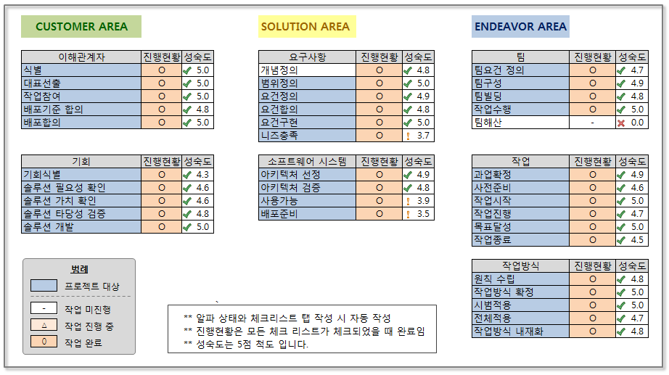
Kosta project 02
The chef
1) 마일스톤 단계 말 평가

Slide 60
Kosta project 02
The chef
4. 시연

Slide 61
Kosta project 02
The chef
4. QNA

Slide 62
Kosta project 02
The chef
Thank you *_*

